Slide 1

중소규모 공연예술단체 활성화를 위한
키오스크 입지 선정
2021 데이터 청년 캠퍼스 동국대 B반 5조
강용구 김도원 이지원 정다슬 박현아

Slide 2
INDEX
중소규모 공연예술단체 활성화를 위한 키오스크 입지 선정
01
배경 및 주제 소개
02
데이터 전처리 및 탐색
03
모델링 및 분석
04
분석 결과 정리
05
기대효과 및 발전방향
Notes:
발표의 목차 순서

Slide 3
BACKGROUND
중소규모 공연예술단체 활성화를 위한 키오스크 입지 선정
배경 및 주제소개

Slide 4



BACKGROUND
중소규모 공연예술단체 활성화를 위한 키오스크 입지 선정
중소규모
공연예술단체
코로나 19로 인해 공연 매출액이 감소하는 상황
특히 중소규모 공연예술단체의 타격 ↑
인터파크와 같은 대규모 예매사이트 수수료 부담 + 공연 홍보 부족
중소규모 공연예술 단체를 지원해주는 기존 서비스
예매 수수료를 받지 않는 키오스크가 홍대 공연장과 대전 역사에 존재
-> 그러나 이용률 저조, 관리 부실로 예매서비스 종료 예정
문화 N티켓
서비스
키오스크
(무인시스템)
일부 지하철역에서 스마트 도서관 인기몰이 중
비대면으로 책을 빌리고 반납하는 무인 도서관
-> 지하철 역 내 무인 시스템 발전 가능성 ↑
1) 외면 받는 문화 N티켓: http://www.ggilbo.com/news/articleView.html?idxno=831617
2) 대면 접촉 없는 ‘스마트도서관’ 인기 몰이: https://www.koit.co.kr/news/articleView.html?idxno=87676
Notes:
프로젝트의 배경 크게 3가지 키워드

Slide 5
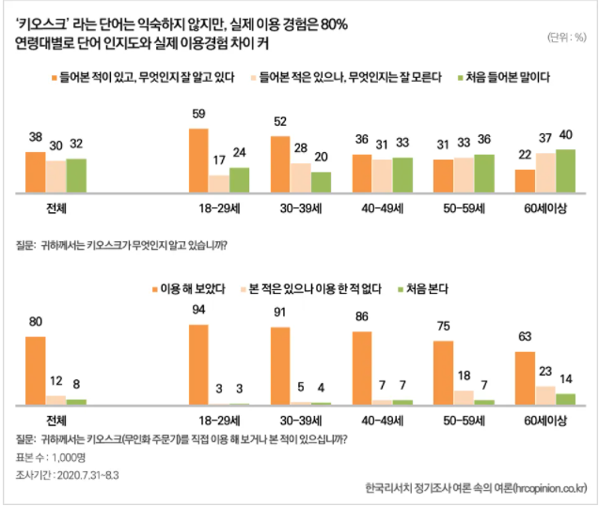
BACKGROUND
중소규모 공연예술단체 활성화를 위한 키오스크 입지 선정
키오스크 이용인식 조사결과, “키오스크”라는 단어 낯설지만 실제 이용률은 80% 이상
10명 중 9명 이상이 키오스크를 실제로 이용한 경험이 있는 셈
1) [기획] 키오스크(KIOSK)이용, 얼마나 편하신가요? – 키오스크 이용인식 조사: https://hrcopinion.co.kr/archives/16282
Notes:
키오스크 이용인식 사전조사

Slide 6
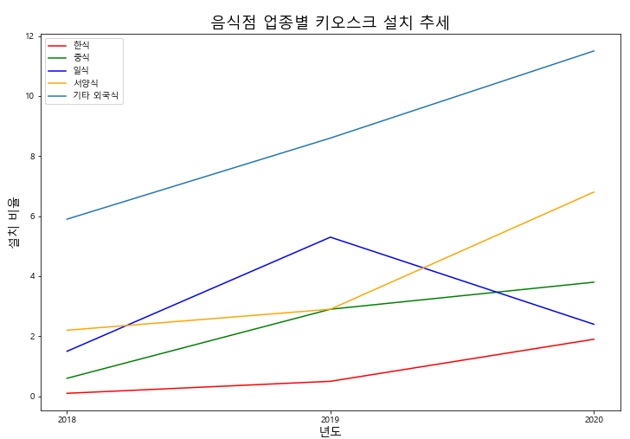
BACKGROUND
중소규모 공연예술단체 활성화를 위한 키오스크 입지 선정
음식점 업종별 키오스크 설치 비율
> 음식점 업종별 키오스크 사용여부
대부분의 음식점 업종에서
키오스크 설치 비율이 점점 증가하는 추세
앞으로 키오스크 사용이 더 늘어날 것으로 예상
2018 2019 2020
Notes:
업종별 음식점 키오스크 설치 비율 추세(2018-2020) 대부분의 업종에서 키오스크 설치 비율이 증가함
-> 사람들의 키오스크 사용이 더 일반화 될 것 + 일반 음식점 이외에도 키오스크 증가하는 추세임

Slide 7
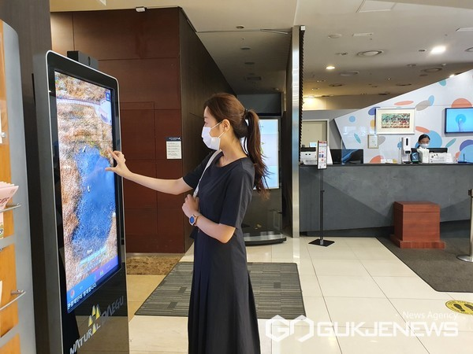
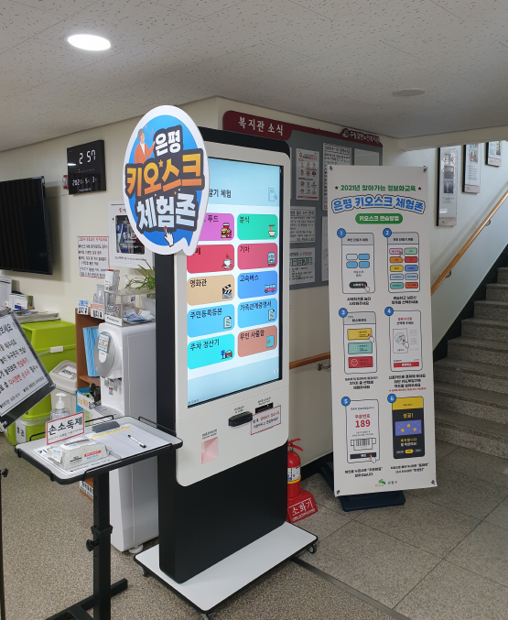

BACKGROUND
중소규모 공연예술단체 활성화를 위한 키오스크 입지 선정
키오스크 산업 활성화
1) 대구광역시, 관광지 여행정보 호텔 내 키오스크로 한눈에: http://www.gukjenews.com/news/articleView.html?idxno=2264109
2) 비대면 대세 달아오르는 키오스크: https://www.etnews.com/20210816000076
3) 어르신들을 위한 교육용 ‘키오스크 체험존‘ 운영: https://m.ecomedia.co.kr/news/newsview.php?ncode=1065575239257306
Notes:
현재 다양한 분야에서 키오스크가 활용되고 있음

Slide 8
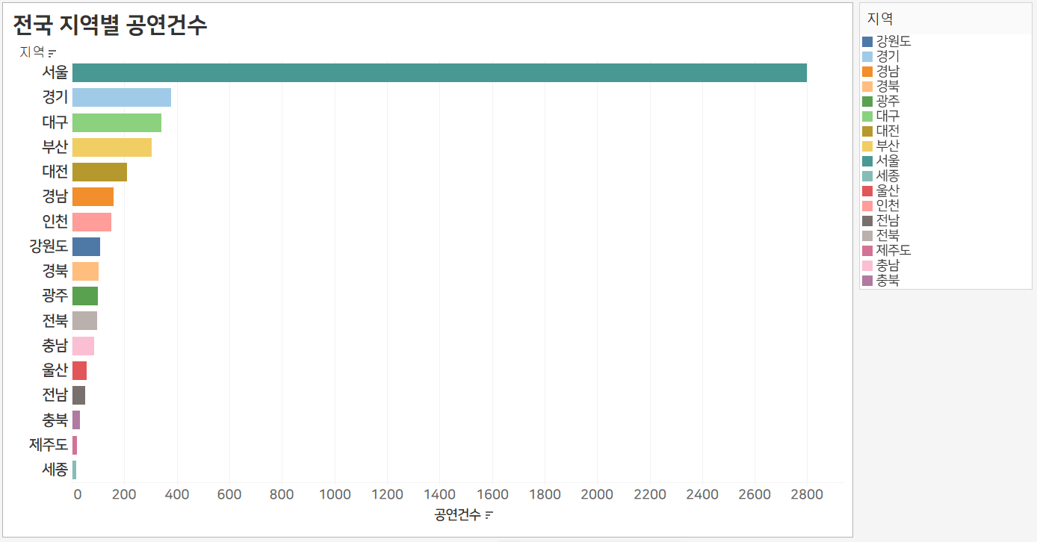
TOPIC INTRODUCTION
중소규모 공연예술단체 활성화를 위한 키오스크 입지 선정
주제 소개
“ 서울 지하철역 내에 중소규모 공연예술단체를 지원하는 키오스크를 설치 ”
중소규모 공연예술 단체에게 수수료 부담 없는 무인 발권시스템 제공 및 공연 홍보
대부분 서울에서 문화공연이 이루어지므로 서울 지하철역 한정 키오스크 설치 입지 후보로 선정

Slide 9
DATA PREPROCESSING
중소규모 공연예술단체 활성화를 위한 키오스크 입지 선정
데이터 전처리 및 탐색

Slide 10
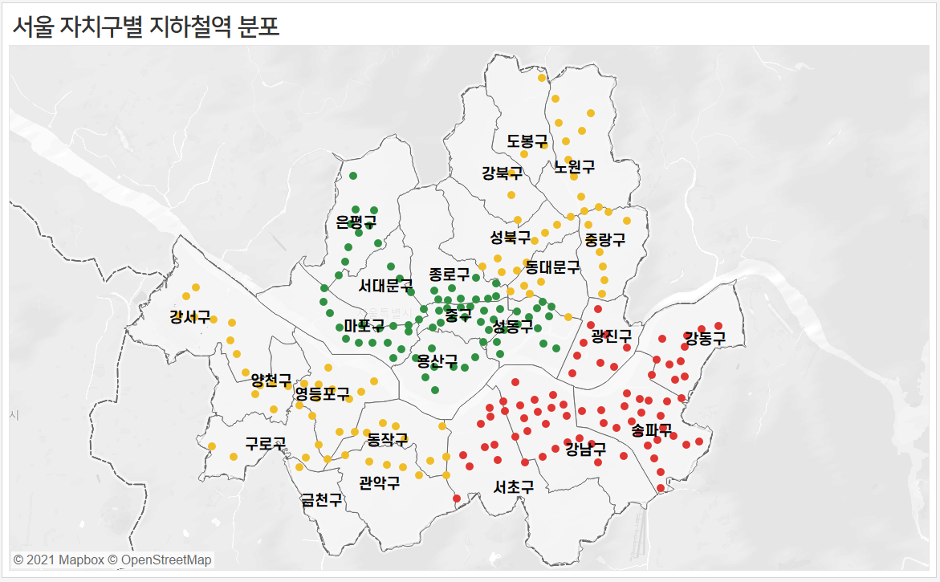

DATA PREPROCESSING
중소규모 공연예술단체 활성화를 위한 키오스크 입지 선정
역사명
가락시장
가산디지털단지
강남
총 273개 역
화랑대
회현
효창공원앞
Notes:
서울에는 지하철역이 총 273개 존재
지하철역별로 변수를 전처리해서 마스터 시트를 제작하는 과정 설명

Slide 11

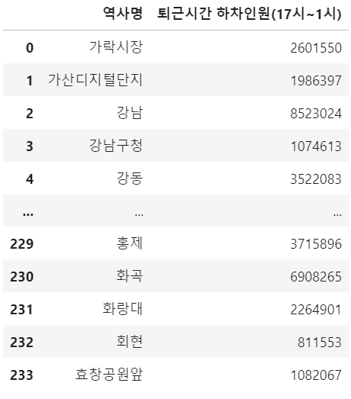
DATA PREPROCESSING
중소규모 공연예술단체 활성화를 위한 키오스크 입지 선정
01 지하철 하차 인원
유동인구 홍보 지표
하차인원 사용이유
- 승차인원은 키오스크 지나칠 확률 ↑
- 환승이 아닌 하차인원은 실제 귀가경로에 포함
- 저녁시간대는 주로 여가시간대로 활용
역사명
퇴근시간 하차인원
서울 지하철역 시간대별 승하차 인원 정보
서울 지하철역 퇴근 시간 하차인원(17시~1시)
Notes:
첫 번째 변수 지하철 하차인원은 지하철역의 유동인구 홍보 지표로 사용함

Slide 12
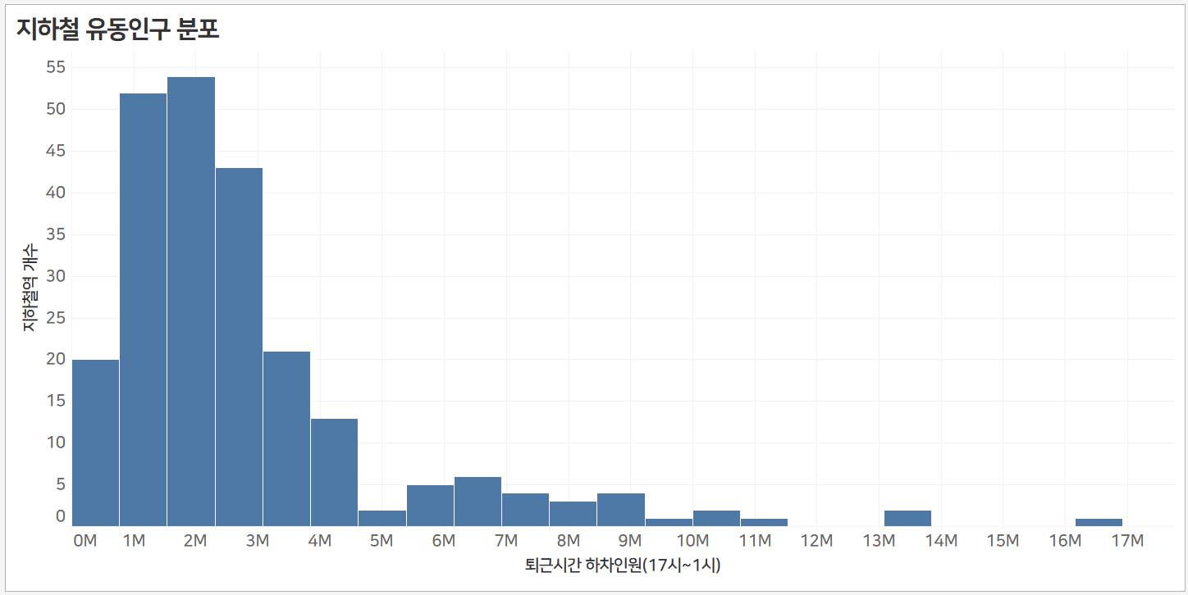
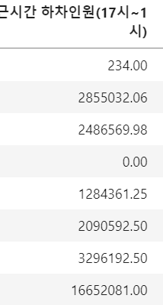
DATA PREPROCESSING
중소규모 공연예술단체 활성화를 위한 키오스크 입지 선정
01 지하철 하차 인원
지하철 유동인구 구간별 지하철역 개수
퇴근시간 하차인원
Count
Mean
Std
Min
25%
50%
75%
Max
Notes:
지하철 역의 하차인원은 대부분 100~300만 사이에 존재
지하철 역 하차인원의 표준편차는 매우 크게 나타났으며 그래프를 통해 데이터가 넓은 범위에 분포함을 확인

Slide 13
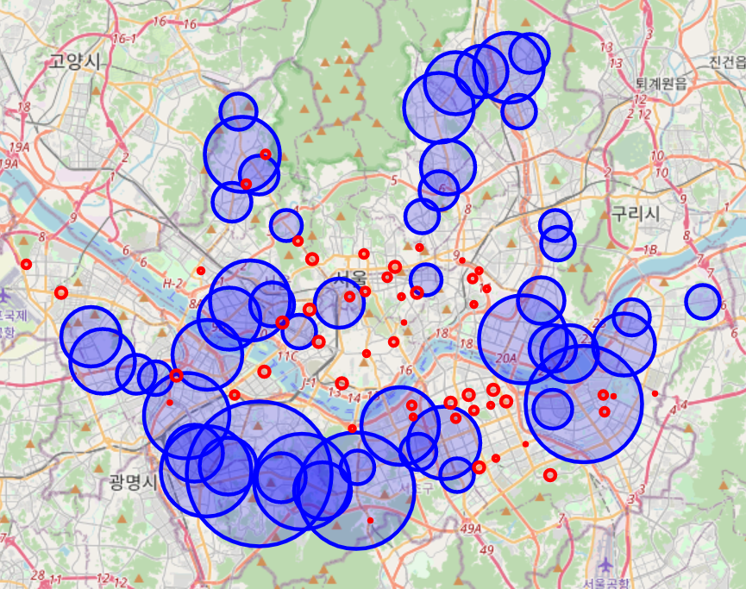
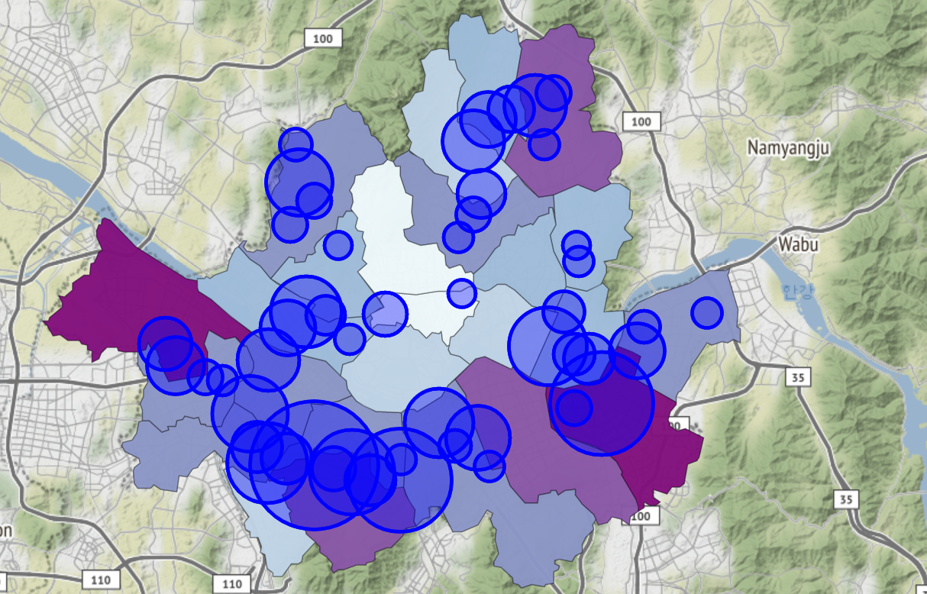
DATA PREPROCESSING
중소규모 공연예술단체 활성화를 위한 키오스크 입지 선정
01 지하철 하차 인원
지하철 하차인원과 실제 거주인원 비교
하차인원 상위 50개 역 + 하위 50개 역
하차인원 상위 50개 역 + 자치구별 인구수
: 강서구, 영등포구, 금천구, 관악구, 구로구
Notes:
하차인원 상위 역은 파란색 하위 역은 빨간색으로 하차인원의 크기 반영해서 시각화
2. 실제 거주인원과 하차인원을 시각화 -> 실제 인구수 높은 지역인 강서구, 영등포, 금천, 관악, 구로구쪽에 하차인원이 많은 것으로 확인

Slide 14

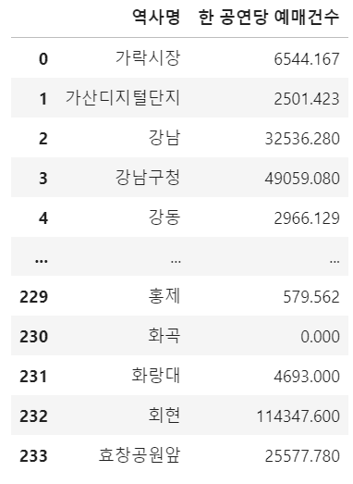
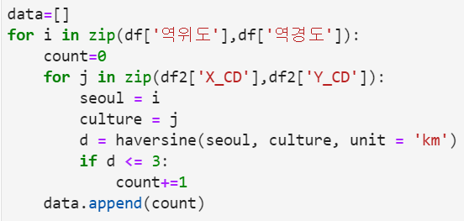
DATA PREPROCESSING
중소규모 공연예술단체 활성화를 위한 키오스크 입지 선정
02 공연장수 대비 예매건수
문화 활성화 지표
역사명
공연장수 대비 예매건수
# 지하철역 위도, 경도
# 공연장 위도, 경도
# 역 근처 3km 이내 공연장 수
총 예매건수 / (총 공연건수 / 총 공연장수)
** 3km 이내
=
공연장수 대비 예매건수 평균
Notes:
1. 지하철역 근처 3km이내 공연장의 개수를 구함
2. 근처 공연장의 예매건수와 공연건수를 가지고 역별 공연장수 대비 예매건수 변수를 계산함
공연장수 대비 예매건수는 역 근처의 문화 활성화 지표로 사용함

Slide 15
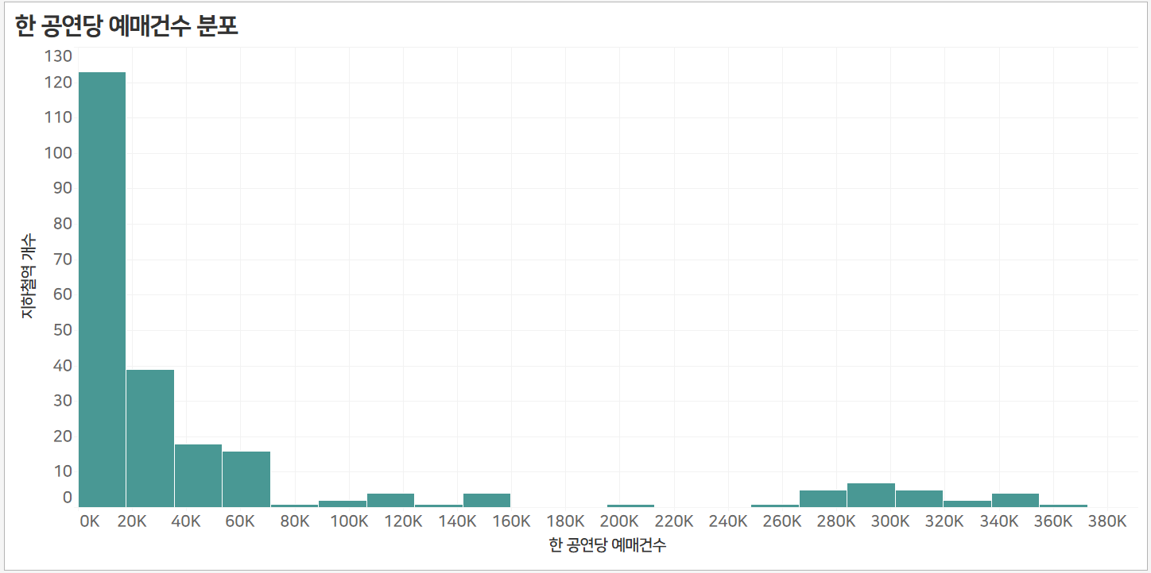
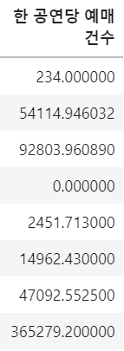
DATA PREPROCESSING
중소규모 공연예술단체 활성화를 위한 키오스크 입지 선정
02 공연장수 대비 예매건수
공연장수 대비 예매건수 구간별 지하철역 개수
공연장수 대비 예매건수 분포
공연장수 대비 예매건수
Count
Mean
Std
Min
25%
50%
75%
Max
공연장수 대비 예매건수
Notes:
공연장수 대비 예매건수는 대부분 4만 건 미만
공연장수 대비 예매건수는 일부 역에서 매우 큰 값이 나타났으며 그래프를 통해 데이터가 넓은 범위에 분포함을 확인

Slide 16
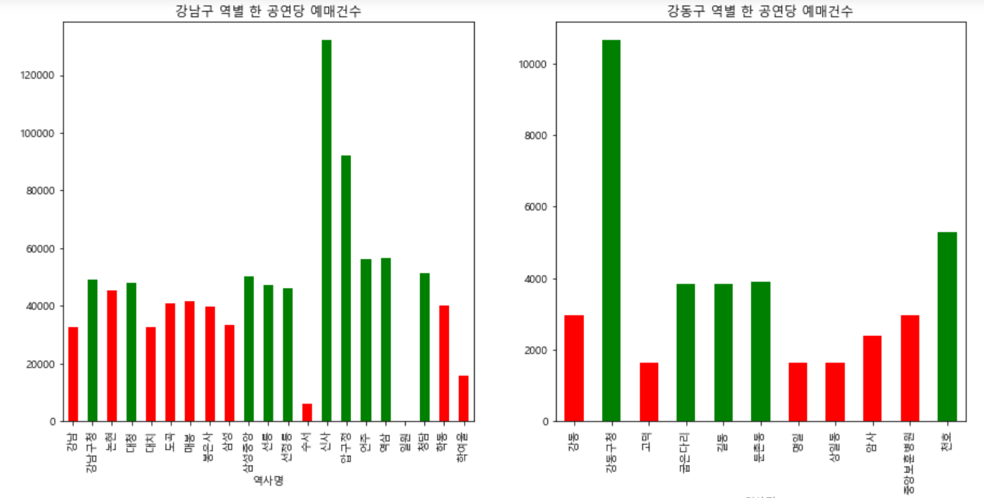
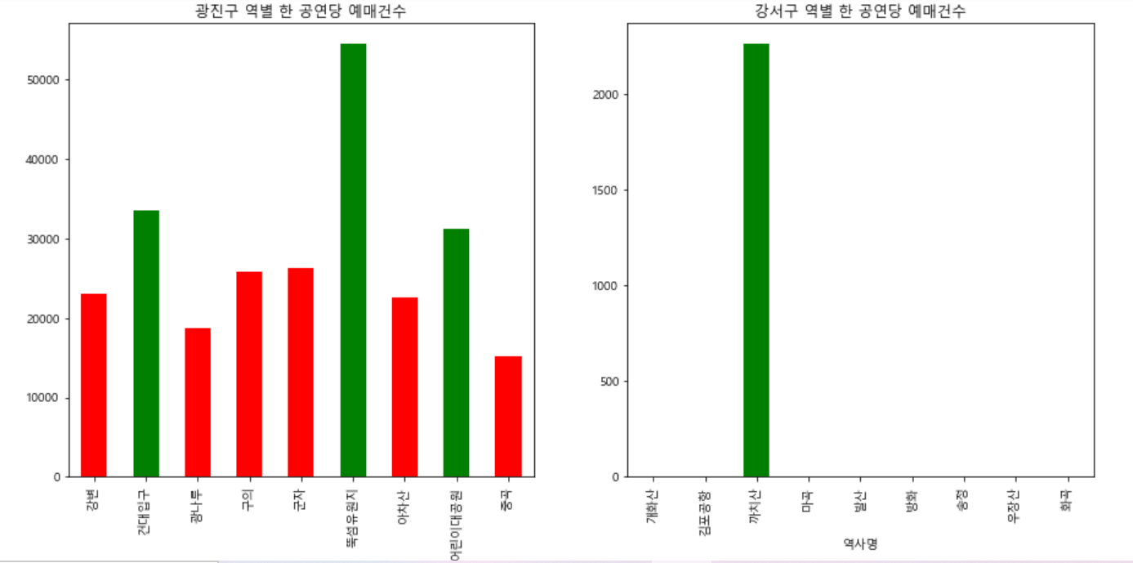
DATA PREPROCESSING
중소규모 공연예술단체 활성화를 위한 키오스크 입지 선정
02 공연장수 대비 예매건수
자치구별 공연장수 대비 예매건수 비교
25개 자치구별 그래프 시각화
강남구 최하위역 > 강서구 최상위역
자치구별 기준 X
전체 역 중에서 상위 역 채택
강남구
강서구
Notes:
그래프를 통해 예매건수가 비교적 많은 역들을 확인함
자치구별로 예매건수가 많은 역을 선택할지, 전체 역 중 예매건수 상위 역을 선택할지 알아봄
자치구별로 하기에는 지역 별로 차이가 심하므로(ex. 강남구 최하위역>강서구 최상위역) 전체 역 중 예매건수 상위 기준으로 채택

Slide 17

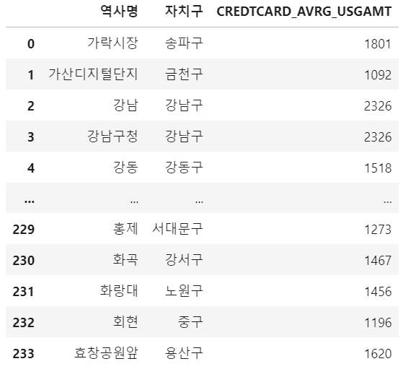
DATA PREPROCESSING
중소규모 공연예술단체 활성화를 위한 키오스크 입지 선정
03 신용판매 이용금액
소비규모 지표
역사명
자치구
신용판매 이용금액
전국 시군구 단위 신용판매금액
서울 지하철역이 속한 자치구의 신용판매금액
Notes:
신용카드 이용액으로 서울 자치구별 소비규모를 파악
신용판매 이용금액은 거주지 주소기준 시군구 단위 기준

Slide 18
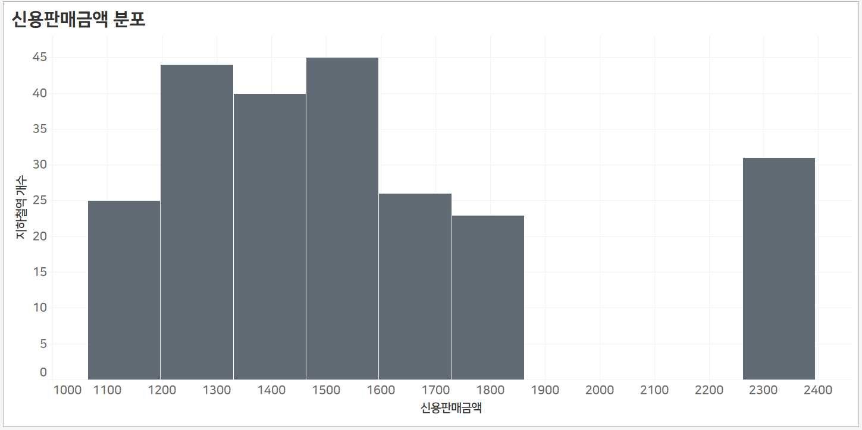
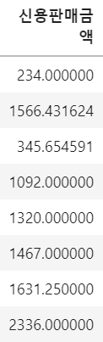
DATA PREPROCESSING
중소규모 공연예술단체 활성화를 위한 키오스크 입지 선정
03 신용판매 이용금액
신용판매금액 구간별 지하철역 개수
신용판매금액
Count
Mean
Std
Min
25%
50%
75%
Max
Notes:
신용판매금액 구간별 그래프와 사분위수, 최대/최소 등 요약 통계량을 확인
앞의 두 변수보다 상대적으로 데이터가 좁은 범위에 고르게 분포함

Slide 19
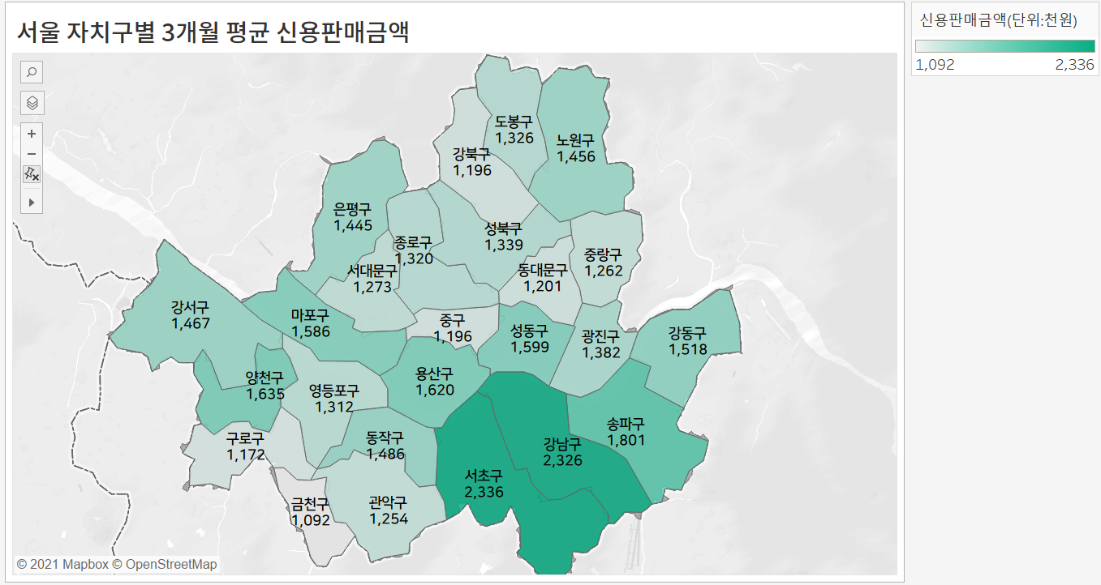
DATA PREPROCESSING
중소규모 공연예술단체 활성화를 위한 키오스크 입지 선정
03 신용판매 이용금액
서울 자치구별 신용판매금액
> 신용판매금액 높은 자치구
강남구, 서초구
> 신용판매금액 낮은 자치구
금천구, 구로구

Slide 20

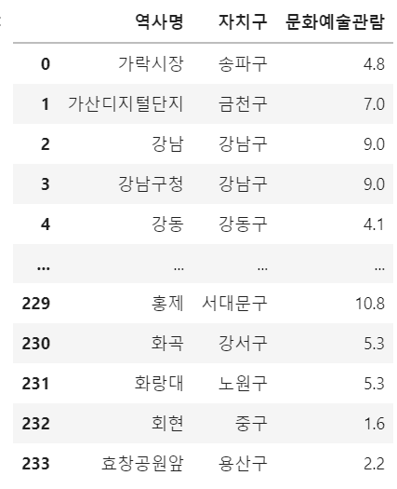
DATA PREPROCESSING
중소규모 공연예술단체 활성화를 위한 키오스크 입지 선정
04 문화예술관람
문화예술 선호도 지표
역사명
자치구
문화예술관람
서울시 주말·휴일 여가활동 통계
서울 지하철역이 위치한 자치구의 문화예술관람 비율
Notes:
서울시 여가활동 통계로 자치구별 문화예술관람 변수를 전처리함
문화예술관람 변수는 문화공연 선호도 지표로 사용함

Slide 21
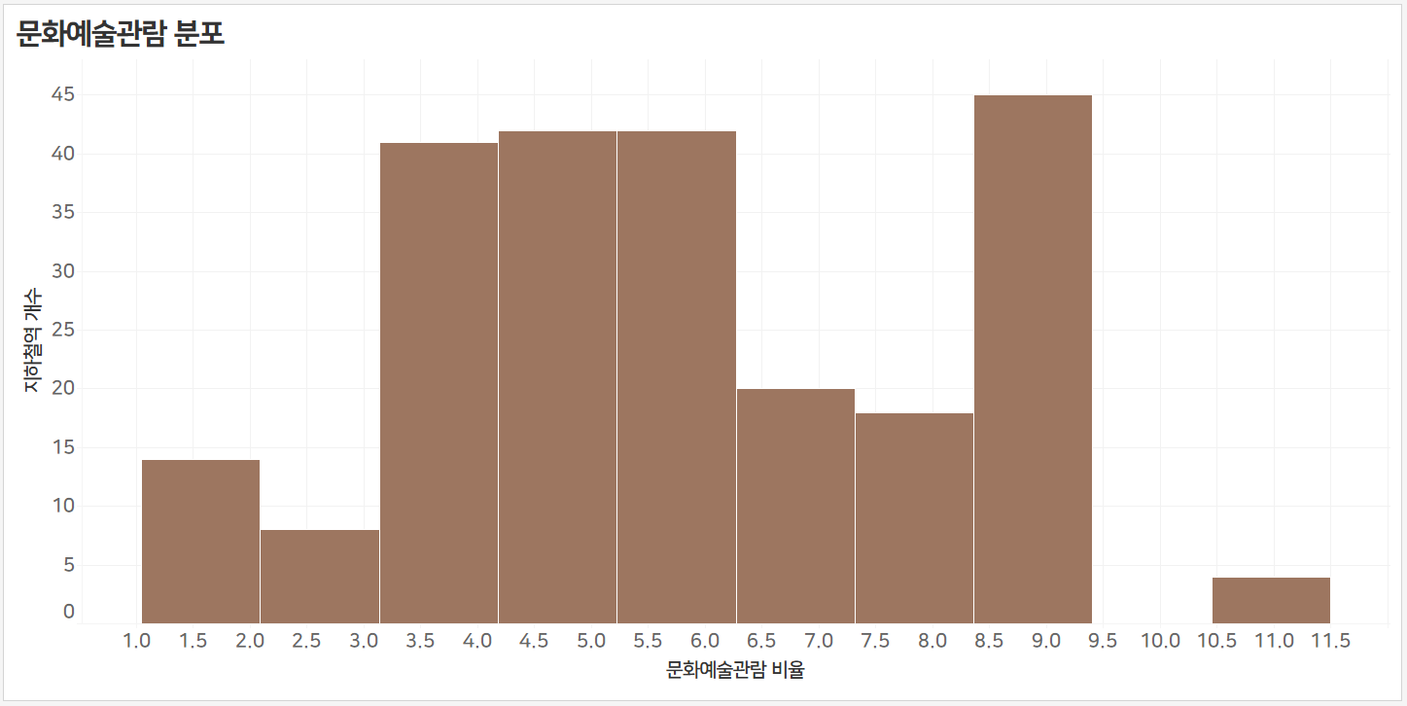
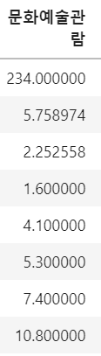
DATA PREPROCESSING
중소규모 공연예술단체 활성화를 위한 키오스크 입지 선정
04 문화예술관람
문화예술관람 구간별 지하철역 개수
문화예술관람
Count
Mean
Std
Min
25%
50%
75%
Max
Notes:
문화예술관람 구간별 분포와 사분위수, 최대/최소 등 요약 통계량을 확인

Slide 22
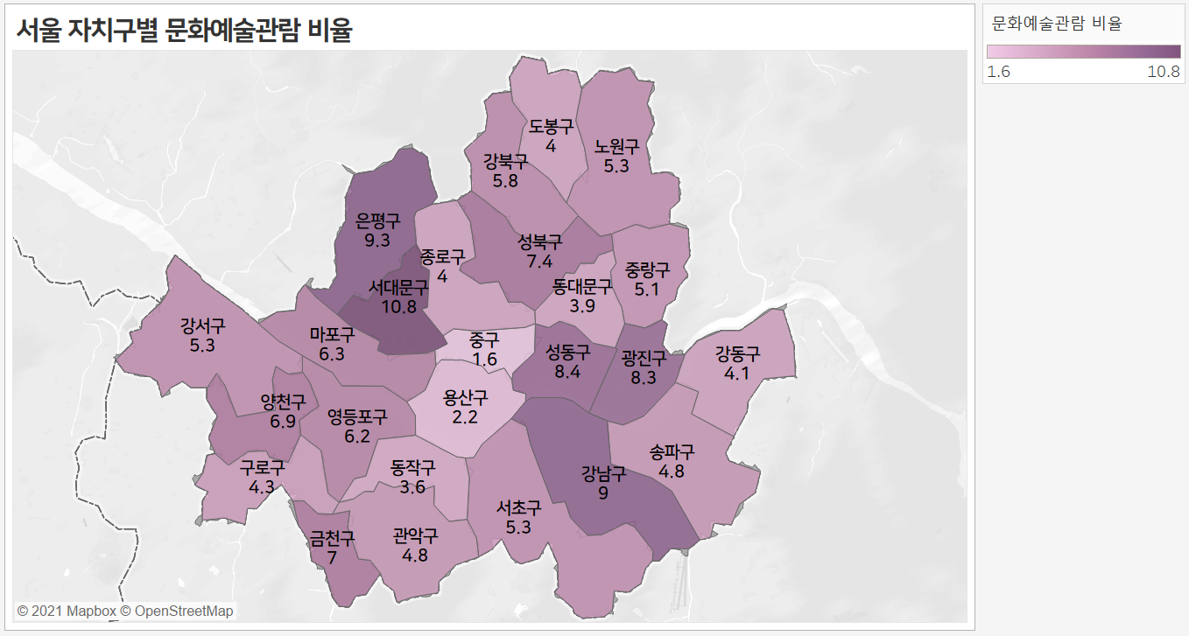
DATA PREPROCESSING
중소규모 공연예술단체 활성화를 위한 키오스크 입지 선정
04 문화예술관람
서울 자치구별 문화예술관람 비율 시각화
> 문화예술관람 높은 자치구
서대문구, 은평구
> 문화예술관람 낮은 자치구
중구, 용산구

Slide 23
MODELING
중소규모 공연예술단체 활성화를 위한 키오스크 입지 선정
모델링 및 분석

Slide 24
MODELING - 키오스크 설치 상위 후보 선정
중소규모 공연예술단체 활성화를 위한 키오스크 입지 선정
상위 후보 선정 모델링
get_score , get_grade 함수
역사명 | 자치구 | 퇴근시간 하차인원 | 신용판매금액 | 문화예술관람 | 공연장수 대비 예매건수
가락시장 | 송파구 | 2601550 | 1801 | 4.8 | 6544.167
가산디지털단지 | 금천구 | 1986397 | 1092 | 7 | 2501.423
강남 | 강남구 | 8523024 | 2326 | 9 | 32536.28
강남구청 | 강남구 | 1074613 | 2326 | 9 | 49059.08
강동 | 강동구 | 3522083 | 1518 | 4.1 | 2966.129
강동구청 | 강동구 | 2071184 | 1518 | 4.1 | 10639.86
강변 | 광진구 | 6585359 | 1382 | 8.3 | 22995.98
개롱 | 송파구 | 1384945 | 1801 | 4.8 | 7281.5
1. 변수별로 점수를 나눌 기준 값 계산
2. 변수별로 정해진 기준 값에 따라 점수 부여
3. 최종 점수가 높은 상위 지하철역을
키오스크 설치 후보로 선정
… | … | … | … | … | …
혜화 | 종로구 | 3371394 | 1320 | 4 | 299432.2
홍대입구 | 마포구 | 9185956 | 1586 | 6.3 | 18941.53
홍제 | 서대문구 | 3715896 | 1273 | 10.8 | 579.562
화곡 | 강서구 | 6908265 | 1467 | 5.3 | 0
화랑대 | 노원구 | 2264901 | 1456 | 5.3 | 4693
회현 | 중구 | 811553 | 1196 | 1.6 | 114347.6
효창공원앞 | 용산구 | 1082067 | 1620 | 2.2 | 25577.78
Notes:
총 4개의 변수를 지하철역 별로 전처리한 후 키오스크를 설치할 상위 후보를 선정하기 위해 모델링 실시
상위 후보 선정에는 get_score, get_grade 함수 활용

Slide 25
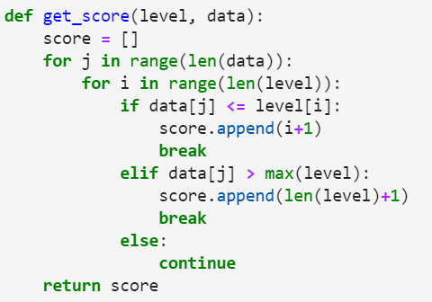
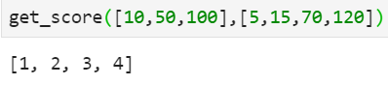
MODELING - 키오스크 설치 상위 후보 선정
중소규모 공연예술단체 활성화를 위한 키오스크 입지 선정
상위 후보 선정 모델링
get_score , get_grade 함수
Def:
level 안에 있는 원소를 기준으로
1~len(level)+1까지 점수를 부여하는 함수
Params :
level = 튜플 or 리스트 타입의 숫자형 데이터
반드시 오름차순으로 정렬
예) [1,2,3,4,5] O, [5,4,3,2,1] X, [1,3,2,10,4] X
data = 점수를 부여할 데이터
Return :
점수를 담고 있는 리스트 반환
Notes:
get_score 함수는 get_grade 함수 안에서 호출되며 점수를 나눠주는 기준 값(level)과 데이터를 파라미터로 가짐

Slide 26
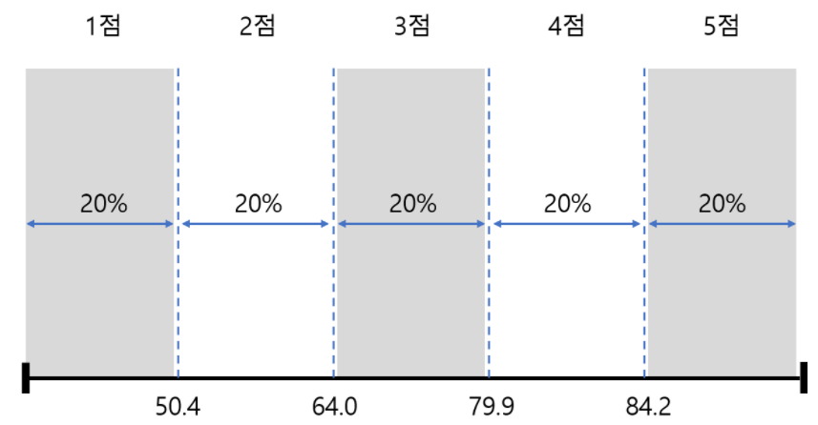
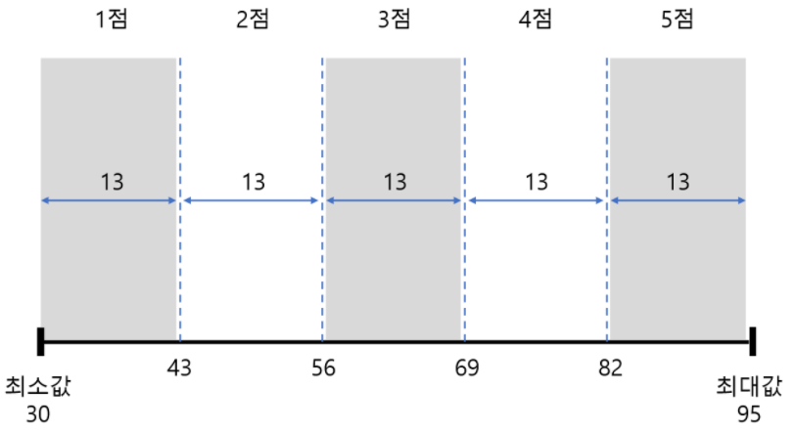
MODELING - 키오스크 설치 상위 후보 선정
중소규모 공연예술단체 활성화를 위한 키오스크 입지 선정
상위 후보 선정 모델링
get_score , get_grade 함수
Def:
각 데이터에 대한 열의 변수 값이 주어지면
변수별로 점수를 계산하여 주어진 데이터 오른쪽에 추가
Params :
df = pandas.DataFrame
num_class = 점수 개수
tick_point = 변수별로 점수를 나눌 기준
(분위수, 최대최소, 리스트 직접 입력)
col_map = 각 점수에 해당하는 칼럼명
Return:
pandas.DataFrame
Notes:
위의 그림은 분위수로 기준을 나눈 경우 아래 그림은 최대 최소로 기준을 나눈 경우
분위수를 이용하면 아주 큰 값과 작은 값에 영향을 받지 않고 각 구간에 일정한 비율로 데이터가 포함될 수 있게 함
최대 최소를 이용하면 데이터의 구간을 최소값과 최대값을 이용해 동일 간격으로 분할함

Slide 27
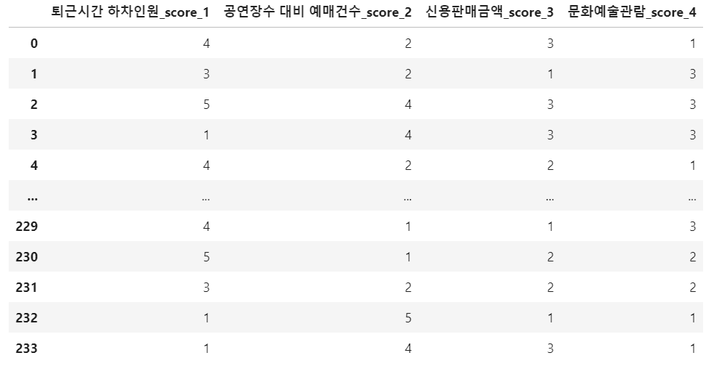
MODELING - 키오스크 설치 상위 후보 선정
중소규모 공연예술단체 활성화를 위한 키오스크 입지 선정
상위 후보 선정 모델링
get_score , get_grade 함수
퇴근시간 하차인원 공연장수 대비 예매건수 신용판매금액 문화예술관람
col_map={'score_1':'퇴근시간 하차인원','score_2':'공연장수 대비 예매건수’,
'score_3':'신용판매금액’, 'score_4':'문화예술관람'}
tick_point={'score_1':'quantile’, 'score_2':'quantile’,
'score_3':'quantile’, 'score_4':'quantile'}
num_class= {'score_1’:5, 'score_2’:5, 'score_3’:3, 'score_4':3}
변수별로 정해진 기준에 따라 점수 부여
Notes:
4가지 변수 모두 분위수를 이용해서 점수를 나눠줄 기준 값 계산
퇴근시간 하차인원과 공연장수 대비 예매건수는 데이터가 넓은 범위에 분포하므로 총 5점만점으로
상대적으로 데이터가 좁은 범위에 분포한 자치구별 신용판매금액과 문화예술관람은 총 3점만점으로 점수 할당

Slide 28
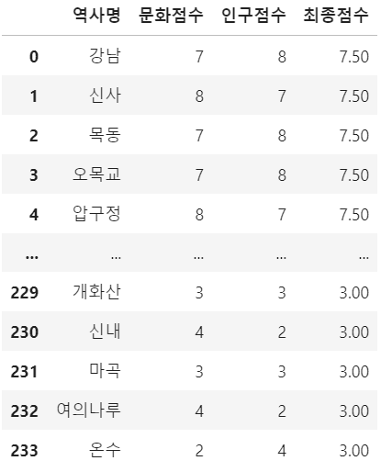
MODELING - 키오스크 설치 상위 후보 선정
중소규모 공연예술단체 활성화를 위한 키오스크 입지 선정
상위 후보 선정 모델링
get_score , get_grade 함수
인구점수 = 지하철 하차인원 점수 + 신용판매금액 점수
문화점수 = 공연장수 대비 예매건수 점수 + 문화예술관람 점수
최종점수 = (인구점수 + 문화점수)/2 ** 총 8점 만점
-> 최종점수가 6점 이상인 역을 키오스크 설치 상위 후보로 선정
Notes:
변수별로 점수를 할당한 후
인구 특성과 관련된 지하철 하차인원과 신용판매금액 점수를 합해서 인구점수로
문화 특성과 관련된 공연장수 대비 예매건수와 문화예술관람 점수를 합해서 문화점수로 설정
최종점수는 인구점수와 문화점수의 평균값으로 총 8점 만점

Slide 29
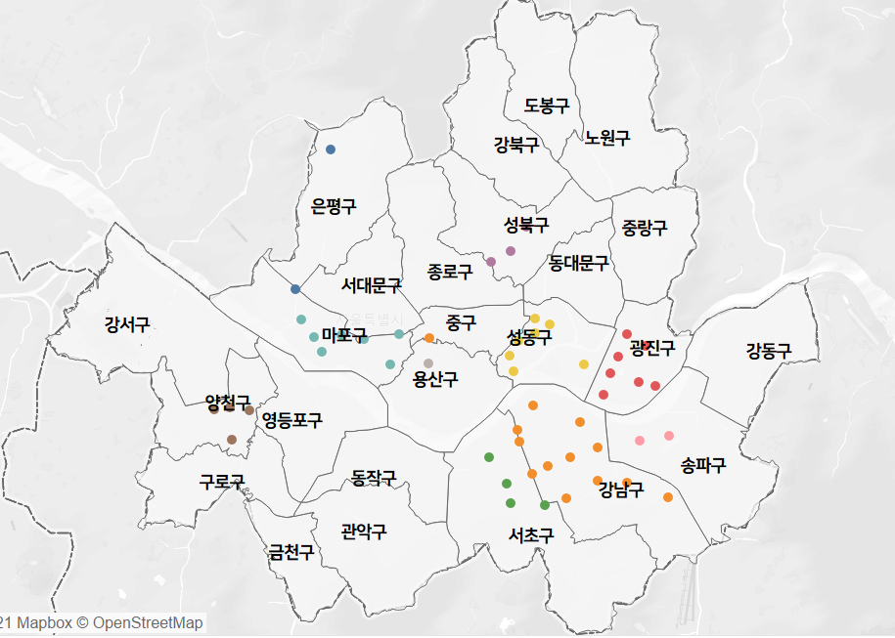
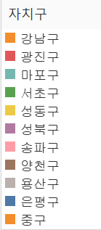
MODELING - 키오스크 설치 상위 후보 선정
중소규모 공연예술단체 활성화를 위한 키오스크 입지 선정
상위 후보 선정 모델링
상위 후보 지하철역 시각화
> 최종점수가 6점 이상인 지하철역은
총 50개로 나타남
자치구
강남구 12
광진구 7
마포구 7
서초구 4
성동구 7
성북구 4
송파구 2
양천구 4
용산구 1
은평구 2
중구 1

Slide 30
MODELING - 최종 키오스크 설치 역 추천
중소규모 공연예술단체 활성화를 위한 키오스크 입지 선정
최종 키오스크 설치 역
K-Means clustering
연령대별 장르 선호도
국악, 무용, 뮤지컬, 연극, 클래식/오페라
인터파크 인기공연 예매율 크롤링
(2019-2021)
공연명 | 공연장소 | 10대 | 20대 | 30대 | 40대 | 50대 | 공연년도 | 공연유형
안성맞춤 남사당공연-2019 | 안성맞춤 남사당공연장 | 2 | 5.9 | 35.6 | 47.5 | 8.9 | 2019 | 국악
음악극 〈적로〉 | 서울돈화문국악당 | 4.2 | 34.8 | 30.4 | 18.2 | 9.2 | 2019 | 국악
2019 토요명품공연 | 국립국악원 우면당 | 14.5 | 39.1 | 12.7 | 24.9 | 7.7 | 2019 | 국악
… | … | … | … | … | … | … | … | …
베어 더 뮤지컬(bare the musical) | 두산아트센터 연강홀 | 11.5 | 49.8 | 28.7 | 7.5 | 1.7 | 2020 | 뮤지컬
뮤지컬 〈스웨그에이지 : 외쳐, 조선!〉 | 홍익대 대학로 아트센터 대극장 | 3.5 | 38.5 | 39.8 | 14.1 | 3.1 | 2020 | 뮤지컬
뮤지컬 〈웃는 남자〉 | 예술의전당 오페라극장 | 12.5 | 48.8 | 20.3 | 12.8 | 4.5 | 2020 | 뮤지컬
… | … | … | … | … | … | … | … | …
〈포르테 디 콰트로 언플러그드 콘서트: 더 클래식〉 - 서울 | 롯데 콘서트홀 | 0.4 | 14 | 28.1 | 37.6 | 16.1 | 2021 | 클래식/오페라
Notes:
키오스크 설치 상위후보 50개에서 최종적으로 키오스크를 설치할 역을 추천하기 위해 군집분석 실시
먼저 연령대별 장르 선호도를 알아보기 위해 인터파크 인기공연 데이터를 크롤링함

Slide 31
MODELING - 최종 키오스크 설치 역 추천
중소규모 공연예술단체 활성화를 위한 키오스크 입지 선정
최종 키오스크 설치 역
K-Means clustering
K-Means clustering
대표적인 비지도학습 군집화 알고리즘
Elbow method
다양한 군집 수에 대해 성능 평가 지표(SSE)를 도시하여 최적의 군집 수 선택하는 방법
Silhouette method
한 군집 안의 데이터들을 다른 군집과 비교해 유사성을 나타내는 지표
Notes:
군집분석으로 k-means 클러스터링 기법 사용
- 각 군집은 하나의 중심을 가짐
- 각 개체는 가장 가까운 중심에 할당되며, 같은 중심에 할당된 개체들이 모여 하나의 군집 형성
- 사전에 군집의 수 K가 정해져야 알고리즘을 실행할 수 있음

Slide 32
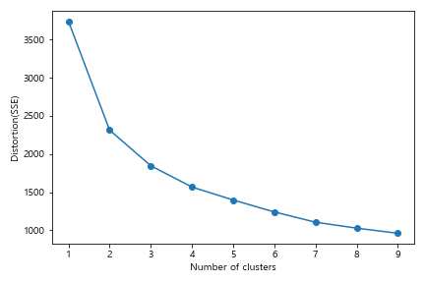
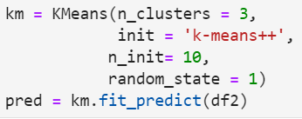

MODELING - 최종 키오스크 설치 역 추천
중소규모 공연예술단체 활성화를 위한 키오스크 입지 선정
최종 키오스크 설치 역
K-Means clustering
Elbow method
: 군집을 추가로 늘려가면서 군집내 변동성이 급감하는 군집 개수에서 최적 군집 수가 결정되는 경우가 일반적
군집 개수 3개 이후로
기울기 완만
Notes:
최종적으로 군집 개수 3개로 클러스터링을 실시함

Slide 33
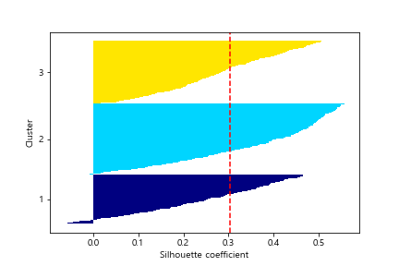
MODELING - 최종 키오스크 설치 역 추천
중소규모 공연예술단체 활성화를 위한 키오스크 입지 선정
최종 키오스크 설치 역
K-Means clustering
Silhouette method
: 실루엣 계수는 -1 부터 1사이의 값을 가지고 1에 가까울수록 클러스터링 결과가 잘 부합함
같은 군집 내 거리가 짧을 수록, 다른 군집과의 거리는 멀수록 좋음
3개의 군집에서 모두 실루엣 계수가 0 이상이고
평균은 0.3으로 나타났으므로
군집화가 잘 이루어졌다고 평가할 수 있음

Slide 34
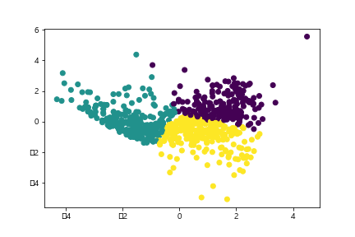
MODELING - 최종 키오스크 설치 역 추천
중소규모 공연예술단체 활성화를 위한 키오스크 입지 선정
최종 키오스크 설치 역
K-Means clustering
주성분 분석(PCA)
: 주어진 데이터의 정보를 최대한 유지하면서 차원을 축소하는 기법
6
4
2
군집분석 결과를 차원 축소한 후 2차원 산점도를 그려서
임의의 기준에 따라 군집이 3개로 잘 나누어짐을 확인
0
-2
-4
-4 -2 0 2 4

Slide 35
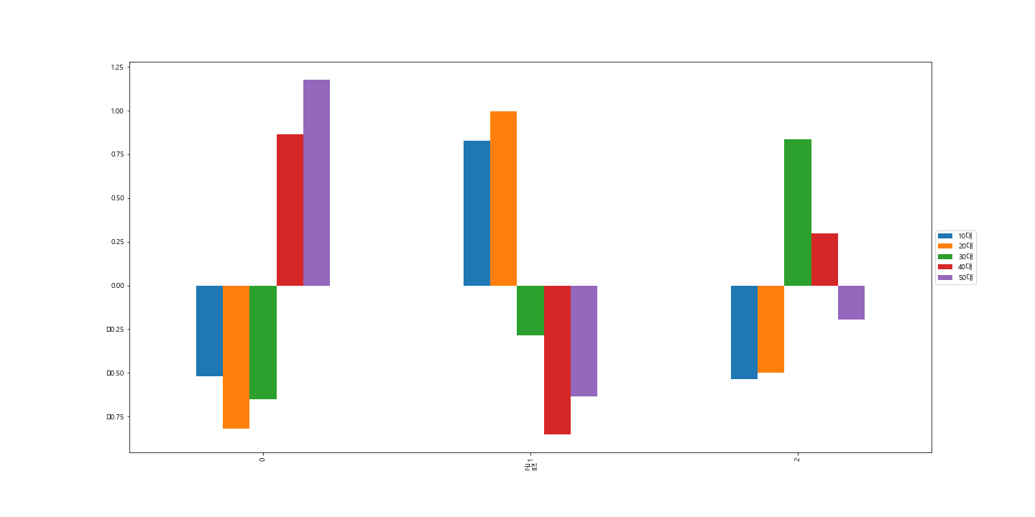
MODELING - 최종 키오스크 설치 역 추천
중소규모 공연예술단체 활성화를 위한 키오스크 입지 선정
최종 키오스크 설치 역
군집별 특징 비교
10대
20대
30대
40대
50대
- 0.25
- 0.50
- 0.75
1번
2번
3번
Notes:
군집별로 특징을 알아보기 위해 연령대 변수의 평균을 그래프로 시각화

Slide 36
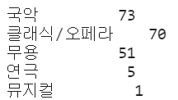
MODELING - 최종 키오스크 설치 역 추천
중소규모 공연예술단체 활성화를 위한 키오스크 입지 선정
최종 설치 역 선정 모델링
군집별 특징 비교
최종 키오스크 설치 역
50대
40-50대 높은 1번 군집
“ 국악, 클래식/오페라, 무용 선호 ”
40대
10대
20대
30대
40대
50대
- 0.25
- 0.50
- 0.75
1번
2번
3번

Slide 37
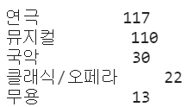
MODELING - 최종 키오스크 설치 역 추천
중소규모 공연예술단체 활성화를 위한 키오스크 입지 선정
최종 키오스크 설치 역
군집별 특징 비교
20대
10-20대 높은 2번 군집
“ 뮤지컬, 연극 선호 ”
10대
10대
20대
30대
40대
50대
- 0.25
- 0.50
- 0.75
1번
2번
3번

Slide 38
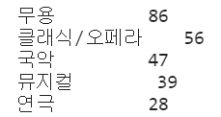
MODELING - 최종 키오스크 설치 역 추천
중소규모 공연예술단체 활성화를 위한 키오스크 입지 선정
최종 키오스크 설치 역
군집별 특징 비교
30대 높은 3번 군집
“ 모든 공연장르 고르게 선호 ”
30대
10대
20대
30대
40대
50대
1번
2번
3번

Slide 39
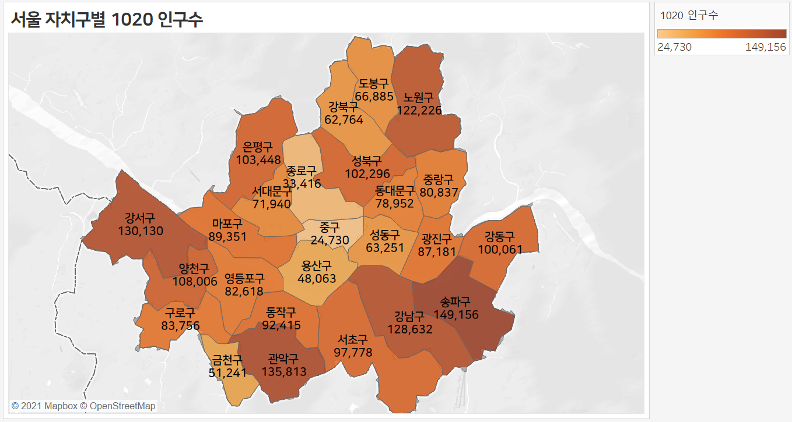
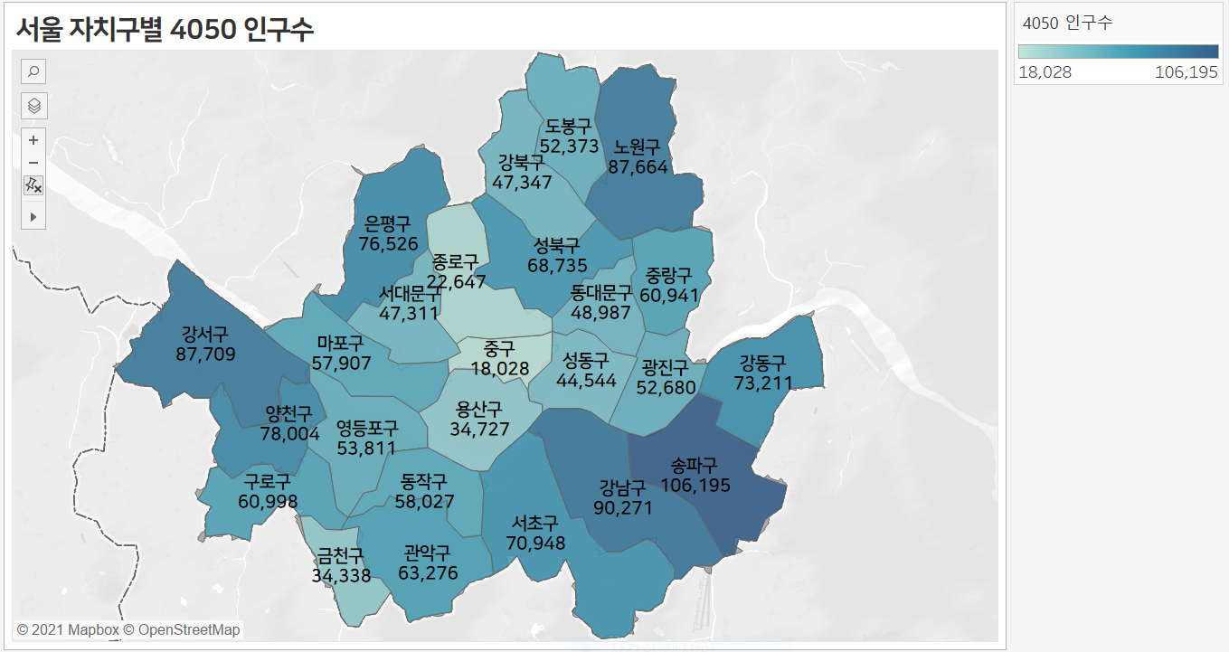
MODELING - 최종 키오스크 설치 역 추천
중소규모 공연예술단체 활성화를 위한 키오스크 입지 선정
최종 키오스크 설치 역
연령대별 인구 분포
군집분석 결과 특정 장르 선호가 나타난 10-20대와 40-50대 인구분포 시각화
> 대부분 1020 인구수가 높은 지역과 4050 인구수가 높은 지역이 동일
> 마포구는 1020 인구수가 평균 이상이지만 4050 인구수는 평균 미만

Slide 40
MODELING - 최종 키오스크 설치 역 추천
중소규모 공연예술단체 활성화를 위한 키오스크 입지 선정
최종 키오스크 설치 역
최종 키오스크 설치 역 제외
1차에서 선정된 50개의 역 중 1020, 4050 인구수 모두 평균 미만인 자치구에 위치한 지하철 역 제외
광진구 - 구의, 건대입구, 군자, 강변, 아차산, 어린이대공원, 뚝섬유원지
성동구 - 왕십리, 상왕십리, 금호, 옥수, 성수, 신금호, 행당
용산구 - 숙대입구
중구 - 서울역
> 총 16개 역 제외

Slide 41
MODELING - 최종 키오스크 설치 역 추천
중소규모 공연예술단체 활성화를 위한 키오스크 입지 선정
최종 키오스크 설치 역
군집분석 결과 활용
1차에서 선정된 50개의 역 중
1020, 4050 인구수 모두 평균 이상인 자치구
(27개 역)
“모든 공연장르” 홍보효과 ↑
최적 키오스크 설치 역으로 추천
강남구 - 강남, 신사, 압구정, 역삼, 삼성, 선릉, 대청, 논현, 대치, 매봉, 수서, 청담
서초구 - 고속터미널, 양재, 교대, 남부터미널
양천구 - 목동, 오목교, 양천구청, 신정
성북구 - 성신여대입구, 길음, 한성대입구
송파구 - 잠실, 잠실새내
은평구 - 구파발, 디지털미디어시티

Slide 42
MODELING - 최종 키오스크 설치 역 추천
중소규모 공연예술단체 활성화를 위한 키오스크 입지 선정
최종 키오스크 설치 역
군집분석 결과 활용
1차에서 선정된 50개의 역 중
1020 인구수만 평균 이상인 자치구
(7개 역)
마포구 - 신촌, 홍대입구, 합정, 아현, 망원, 마포구청, 공덕
키오스크 설치 시 1020 연령대에게 선호도가 높은
“뮤지컬, 연극” 공연 위주의 진출 추천

Slide 43
RESULTS
중소규모 공연예술단체 활성화를 위한 키오스크 입지 선정
분석결과 정리

Slide 44
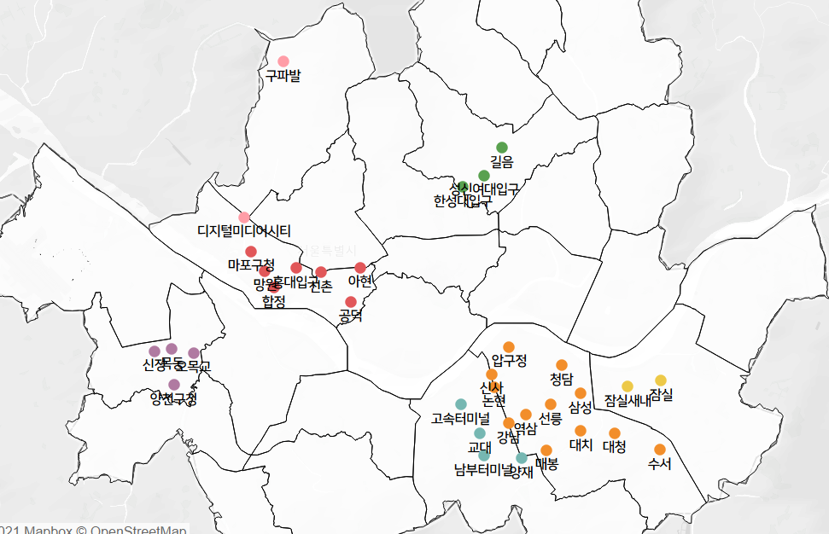
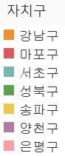
RESULTS
중소규모 공연예술단체 활성화를 위한 키오스크 입지 선정
최종 키오스크 설치 역 추천 시각화
> 총 34개역을 키오스크 설치 최적 입지로 선정
최적입지로 선정된 34개역 중에서
키오스크 설치를 우선적으로 실시
강남구, 송파구는 4050 인구수가 9만명 이상
1020 인구수가 12만명 이상이므로
키오스크 이용이 가장 활발하고
공연 홍보효과 높을 것으로 예상

Slide 45
BENEFIT & PROGRESS
중소규모 공연예술단체 활성화를 위한 키오스크 입지 선정
기대효과 및 발전방향

Slide 46

BENEFIT & PROGRESS
중소규모 공연예술단체 활성화를 위한 키오스크 입지 선정
기대효과
중소규모 공연예술의 활성화
: 국내 문화 공연의 발전에 기여
비대면 24시간 무인 발권시스템의 편리성
: 자신이 원하는 시간에 발권 가능
누구나 접근할 수 있다는 지하철역의 특성
: 기존 문화공연에 관심있는 고객 이외에 잠재적 고객 유입 예상
키오스크에 공연 홍보영상 송출
: 중소규모 단체의 홍보 부족 문제 보완

Slide 47
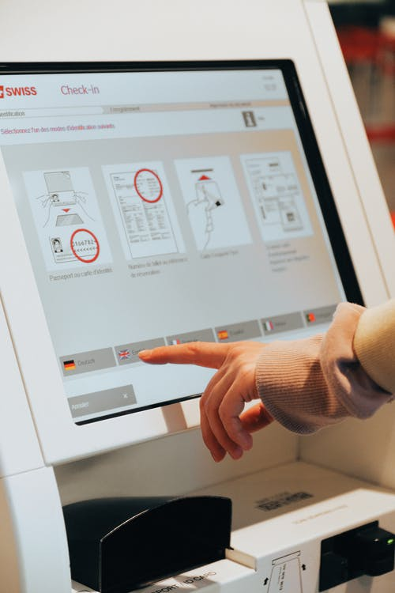
BENEFIT & PROGRESS
중소규모 공연예술단체 활성화를 위한 키오스크 입지 선정
발전방향
키오스크 이용률을 높이기 위한 혜택 방안 제시
: 키오스크에서 발권 시 포토 티켓 제공, 할인 이벤트 등
키오스크 설치 후 예매현황 데이터 활용
: 설치 전후 효과 비교 분석
서울 뿐만 아니라 타 지역으로의 확대 방향 고안
: 서울과 달리 지하철 역이 적은 지역은 다른 설치 기준 설정

Slide 48
2021 데이터 청년 캠퍼스 동국대 B반 5조
END
THANK YOU !
중소규모 공연예술단체 활성화를 위한 키오스크 입지 선정

Slide 49
SOURCE
중소규모 공연예술단체 활성화를 위한 키오스크 입지 선정
주요 데이터
https://www.culture.go.kr/bigdata/user/data_market/detail.do?id=6bb822b0-4a54-11eb-af9a-4b03f0a582d6
https://www.culture.go.kr/bigdata/user/data_market/detail.do?id=b316ae32-244c-45d1-8a6a-4b283f6b7cb9
http://data.seoul.go.kr/dataList/OA-12914/S/1/datasetView.do
https://data.seoul.go.kr/dataList/10260/S/2/datasetView.do
https://www.bigdata-culture.kr/bigdata/user/data_market/detail.do?id=78c60e99-06c8-435d-9d2f-06469adbc6b0
https://data.seoul.go.kr/dataList/419/S/2/datasetView.do
참고 자료
https://zephyrus1111.tistory.com/13?category=820621
https://stricky.tistory.com/283
https://velog.io/@sset2323/07-02.-%EA%B5%B0%EC%A7%91-%ED%8F%89%EA%B0%80Cluster-Evaluation
https://sean-parkk.github.io/study/Study_statistics_7/#k-%ED%8F%89%EA%B7%A0-%ED%81%B4%EB%9F%AC%EC%8A%A4%ED%84%B0%EB%A7%81
https://dailyheumsi.tistory.com/144
이미지
https://www.pexels.com/ko-kr/
https://unsplash.com/

